Slide 1
Художник Александр Шилов
Конкурс презентаций
«Великие люди России»
сайт «Сообщество взаимопомощи учителей Pedsovet.su»
Салимова Мадина Ганиятулловна, библиотекарь
Николо-Погореловской сельской библиотеки-филиала № 23

Slide 2
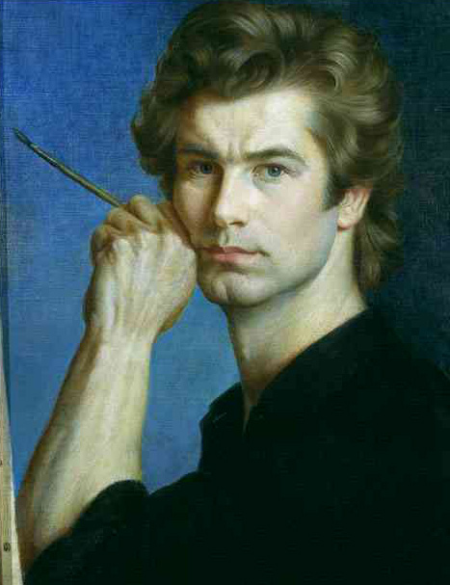
Наш современник
Наша земля испокон веков рождала таланты, которыми по праву гордится все человечество. Они вошли в историю мировой культуры. Их имена - бессмертны. Среди наших современников, творящих сегодня русскую культуру, безусловно определяется художник
Александр Шилов.

Slide 3
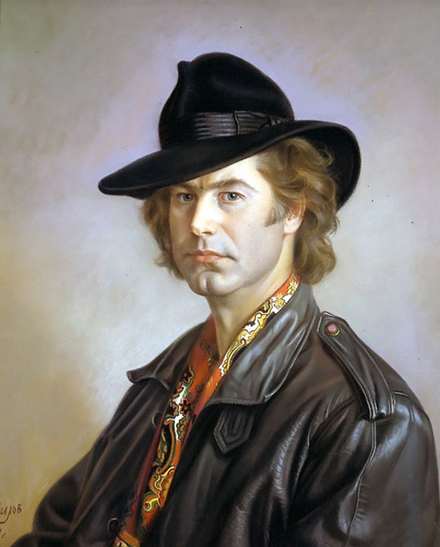
Александр Максович Шилов
6 октября 1943 г. родился в Москве.
В 14 лет - в изобразительную студию Тимирязевского округа Москвы.
С 1968 по 1973 гг. - МГАХИ имени Сурикова (Московский государственный академический художественный институт).
1976 году он был принят в Союз Художников СССР.
С 1999 года Александр Шилов заседает в Совете по искусству и культуре при президенте РФ.

Slide 4
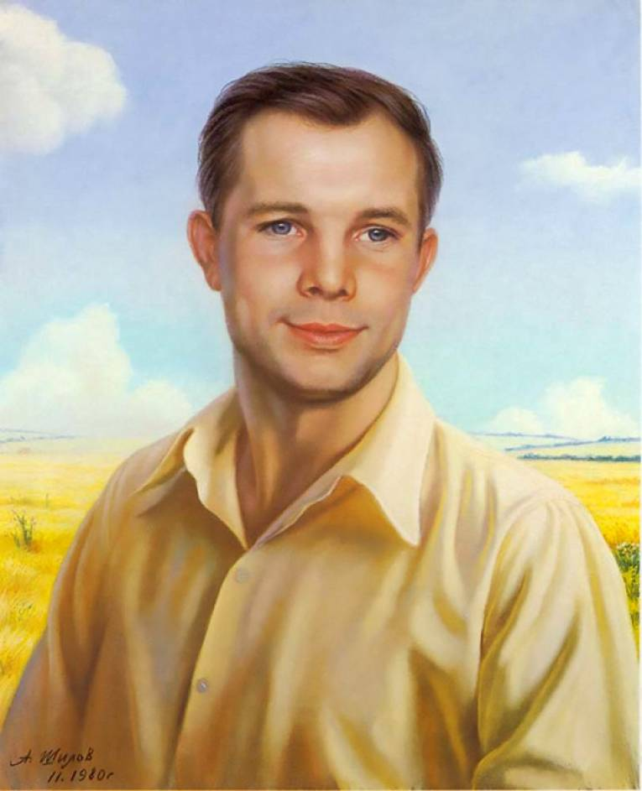
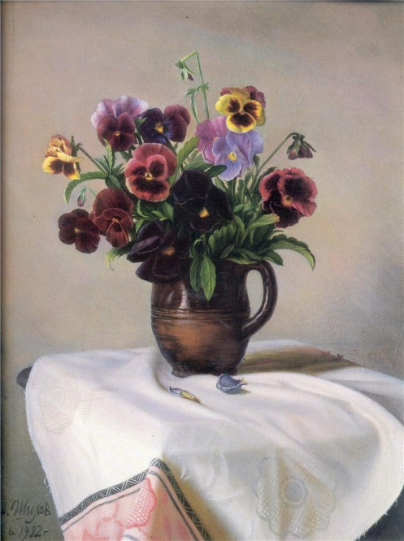
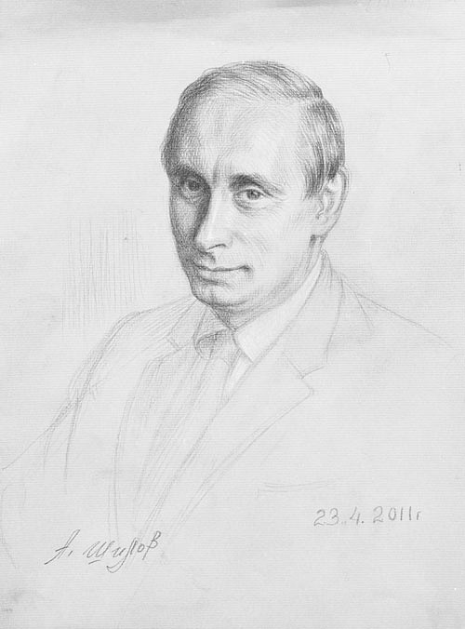
Жанры
Александр Шилов – художник, продолжатель русской реалистической традиции. Не поддаваясь влиянию новомодных тенденций в живописи, в своем творчестве он всегда шел собственной дорогой. Среди его произведений присутствуют и портреты, и натюрморты, и графика.

Slide 5
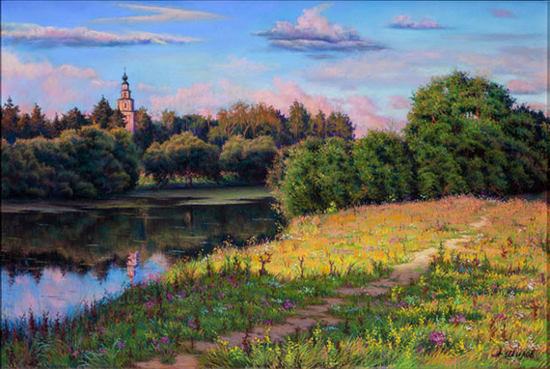
Шилов с удовольствием писал также пейзажи российской природы. При этом он сам себя признавал художником-реалистом, абсолютно отвергая абстракционизм.
Конец августа. Уборы

Slide 6
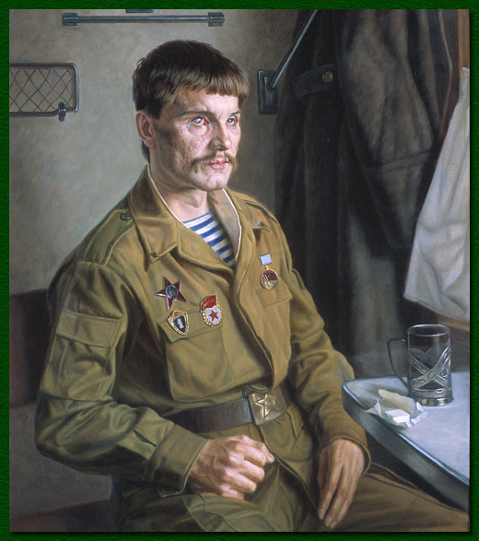
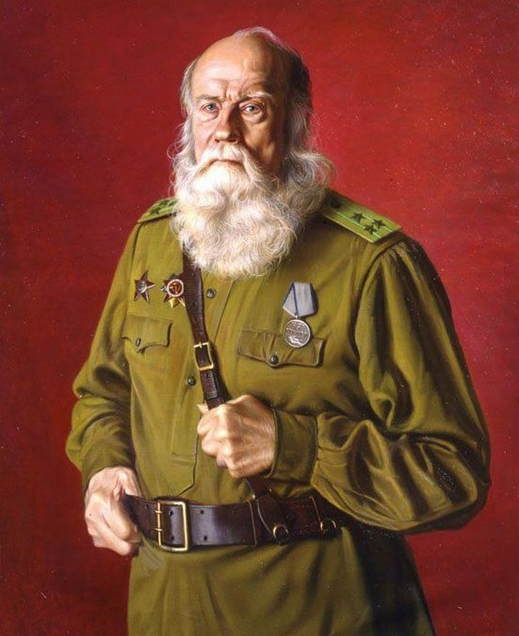
Портреты
Но непревзойденным мастером художник Шилов стал все же в жанре портрета. Создавая очередную работу, он передает в ней индивидуальность, характер, настроение человека.
Воин-интернационалист
Василий Федоркин
Участник
парада Победы

Slide 7
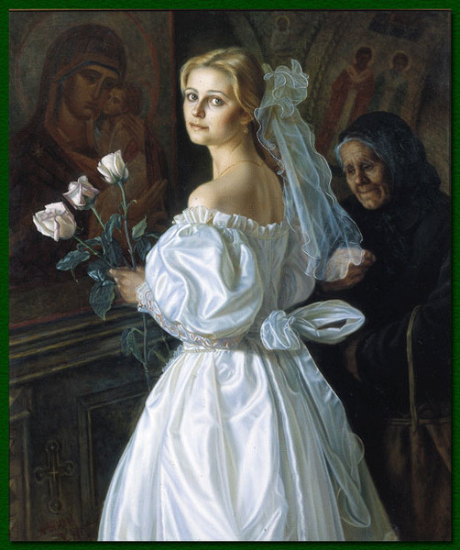
А. Шилов на своих полотнах раскрывает понятие красота. Гармоничная, благородная красота достойно прожитой жизни. Красота любви к Богу, к жизни, к музыке, к женщине...
В его искусстве нет ничего случайного. Всё, что создаёт образ: поза, одежда, интерьер - призвано характеризовать героя, передавая его душевный мир. В его картинах отсутствует что-либо лишнее. Человек для Шилова – неисчерпаемый источник вдохновения.
Перед венчанием
(И. Леонардова), 1997г.

Slide 8
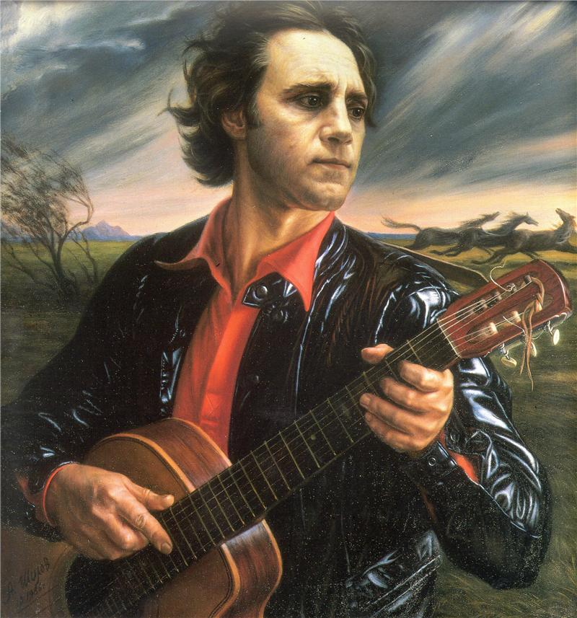
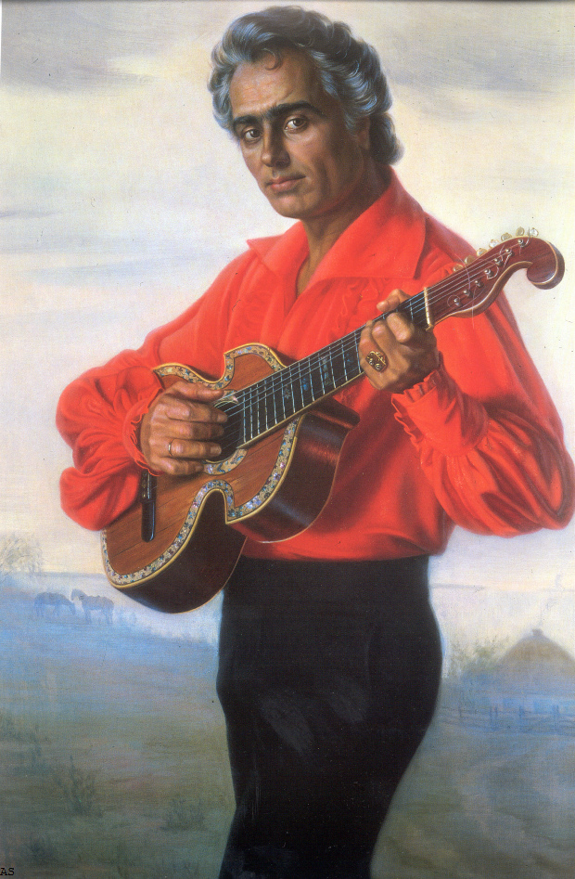
Для выдающегося портретиста моделями служили люди различных профессий, возраста, внешности, материального и социального статуса. Главное для него – постигнуть внутренний мир человека.

Slide 9
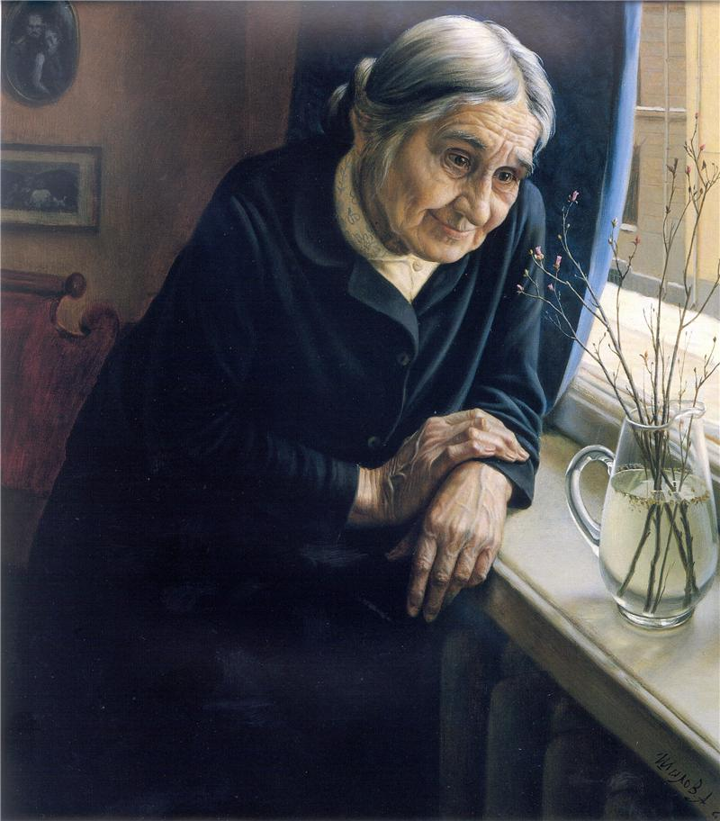
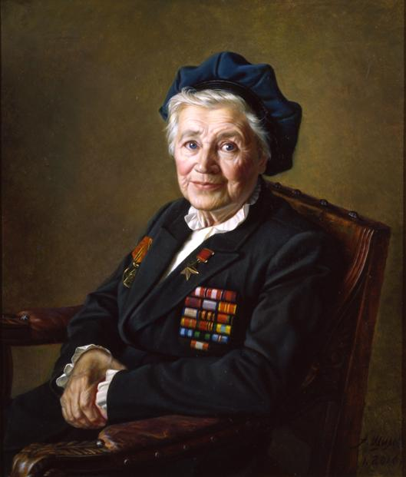
Художника в равной степени интересуют образы как знаменитых людей, так и тех, о ком его поклонники узнают лишь благодаря его выставкам. Он изображал ветеранов Великой Отечественной войны, стариков, неизвестных деревенских старух.
Цветочек розмарин
Герой Советского Союза Е.И. Михайлова-Демина

Slide 10
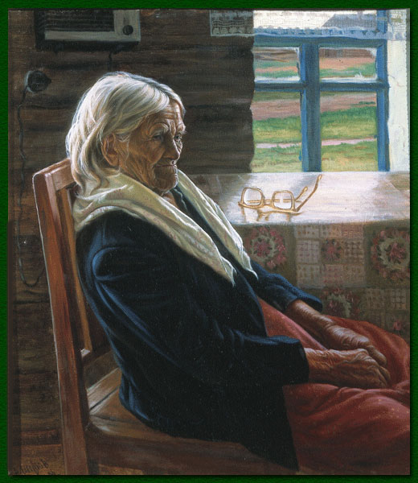
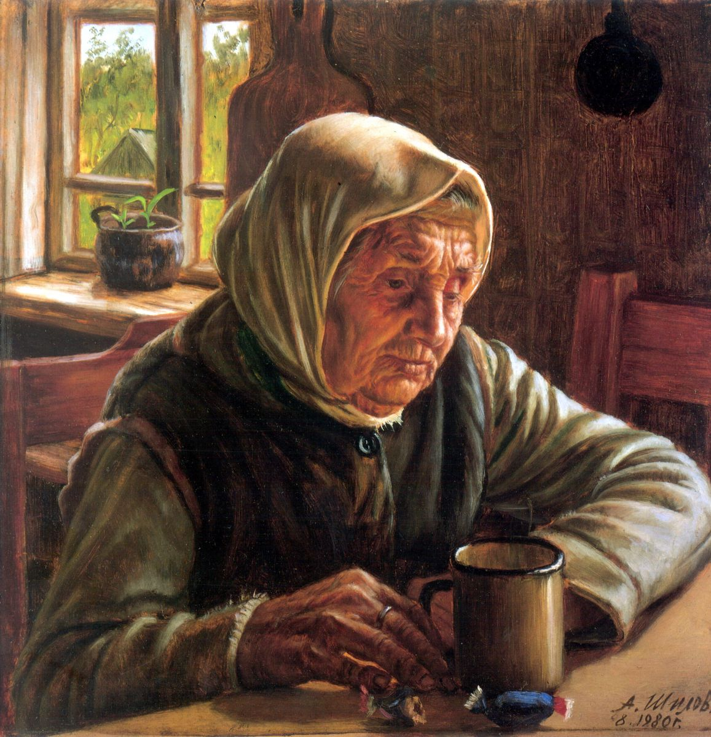
Его трогательные картины – не просто портреты пожилых женщин на фоне бедной обстановки русской избы. Это изображение одиночества, тоски, которое испытывает человек в старости.
Не пишут
Одна

Slide 11
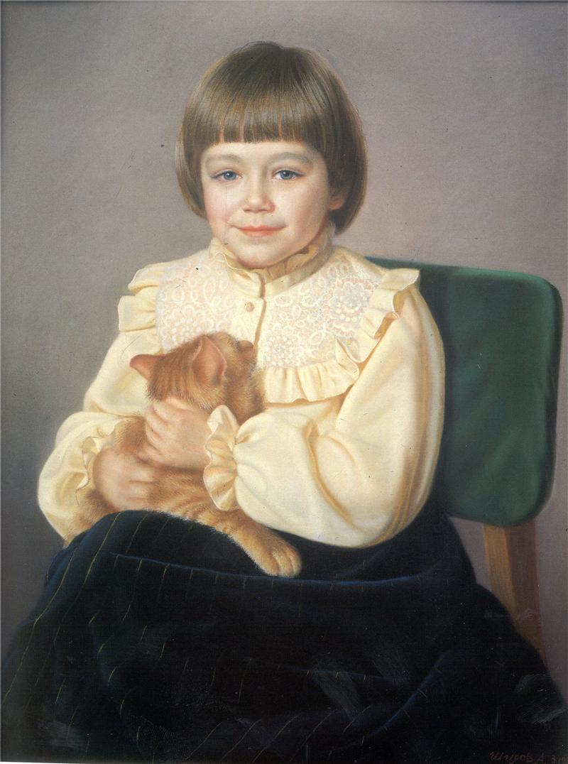
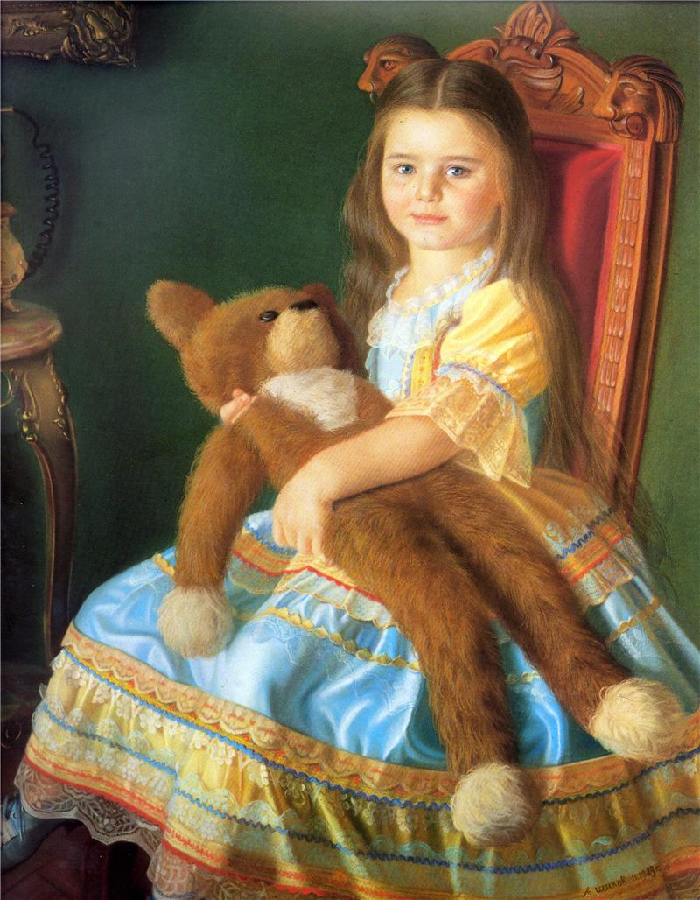
Среди произведений Александра Максовича немало и детских образов. Чистота и обаяние детства на полотнах художника показаны с проникновенной силой. Все портреты написаны с натуры.
Виолетта с кошкой
Машенька Шилова

Slide 12
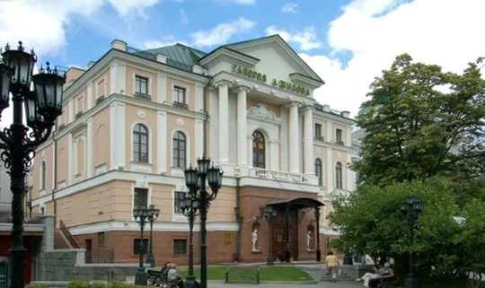
Галерея Александра Шилова
Среди главных московских достопримечательностей – галерея Шилова, которая насчитывает более 900 произведений автора. Картины Александра Шилова были выставлены в залах Франции, Германии, Португалии и Японии. В России художник провел большое количество персональных выставок.

Slide 13
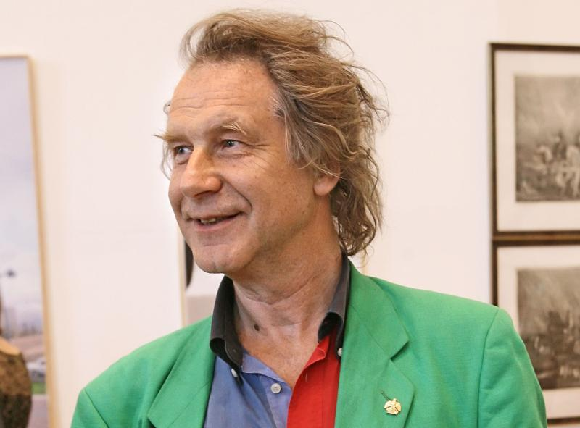
Гордость России
Александр Шилов - знаменитый российский художник-живописец и портретист с большим талантом и невероятной работоспособностью. На его счету сотни замечательных картин, которые могут быть причислены к категории "высокое искусство» и считаются настоящей гордостью российской художественной культуры. А. М. Шилов впитал в себя все достижения мировой реалистической живописи.

Slide 14
Награды А.М. Шилова
1977 г. - премия ВЛКСМ за цикл работ на тему космонавтики.
1980 г. - звание «Заслуженный художник РСФСР».
1981 г. – звание «Народный художник России».
1985 г. -Высокое звание "Народный художник СССР«.
1997 г. - орден "За заслуги перед Отечеством" IV степени за значительный личный вклад в развитие и становление изобразительного искусства.
2010 г. - Орден Почета как признание многолетней плодотворной деятельности на ниве отечественной культуры и искусства.
2010 г. - "Гордость России" за вклад в искусство реализма.
С 2014 года является почетным профессором РГАИ (Российская государственная академия искусств)

Slide 15
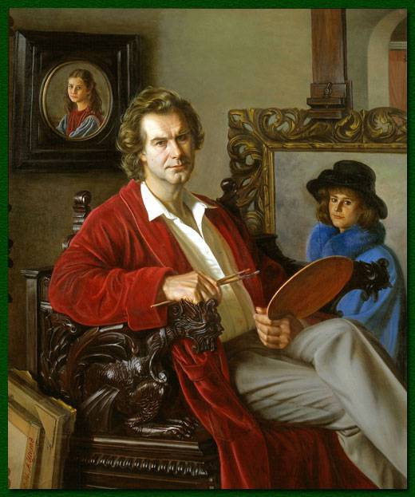
Проект «Художник Александр Шилов»

Slide 16
Совместимы ли понятия гениальность и современность?

Slide 17
Александр Шилов – гений?
Русская земля богата на талантливых людей. Можно гордиться тем, что художник Александр Шилов является живой легендой России. За многие годы своего творчества он успел создать невероятное количество картин, поэтому его работу можно назвать достаточно плодотворной.

Slide 18
Что нам предстоит узнать?
Что такое гениальность?
Критерии гениальности
Гений и время.
Кого из современников можно считать гениями?
Леонардо, Рафаэль, … Александр Шилов?..
Место Шилова в современном искусстве.

Slide 19
В рамках проекта нам предстоит:
определить цели, задачи
распределиться по группам
разработать план действий
собрать и проанализировать необходимую информацию
оформить работы, подготовить презентации
представить проект

Slide 20
С чего начнём?
Разделимся на группы
Обсудим план действий
Наметим сроки:
для проведения исследования,
поиска необходимой информации,
консультаций для оценивания готовых
результатов, взаимопомощи, оформления работ.

Slide 21
Участники проекта
Историки
Искусствоведы
Философы

Slide 22
Этапы работы над проектом
Проектировочный
(1 й урок)
Практический
2-й – 3-й уроки
Заключительный
(4-й урок)

Slide 23
Сроки работы над проектом
1 неделя: определение целей, задач, распределение по группам, разработка плана работы;
2 неделя: сбор необходимой информации, самостоятельная работа в группах;
3 неделя: сопоставительный анализ собранной информации, оформление работ, подготовка презентаций;
4 неделя: представление проекта, рефлексия.

Slide 24
Как мы будем работать?
«Философы» выясняют понятие «гениальность»
«искусствоведы» с анализируют творчество Александра Шилова.
историки определяют место Александра Шилова в истории искусства

Slide 25
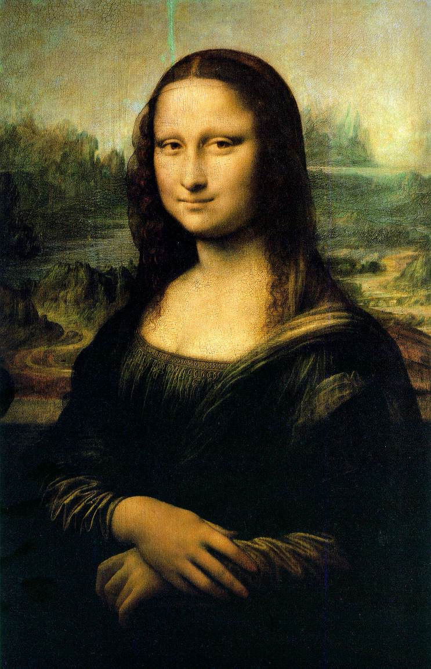
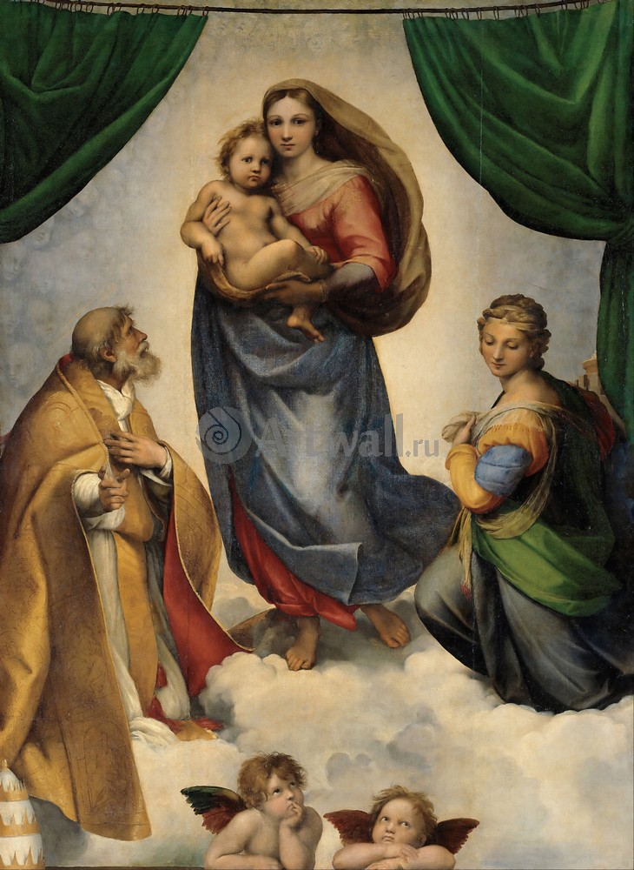
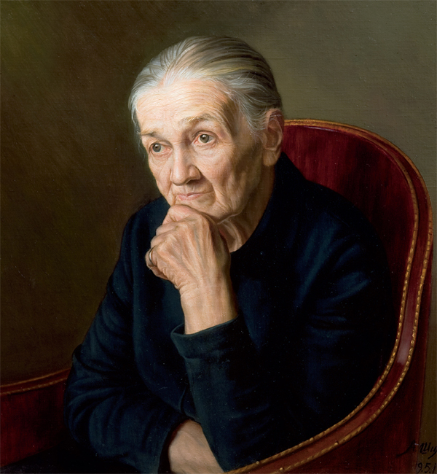
Ожидаемые результаты

Slide 26
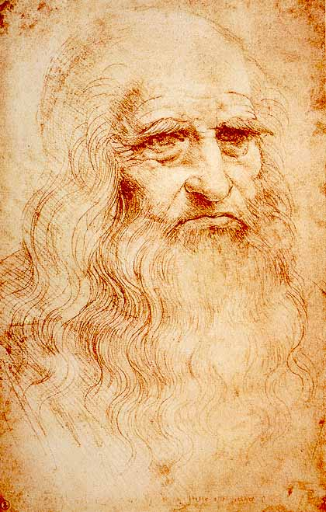
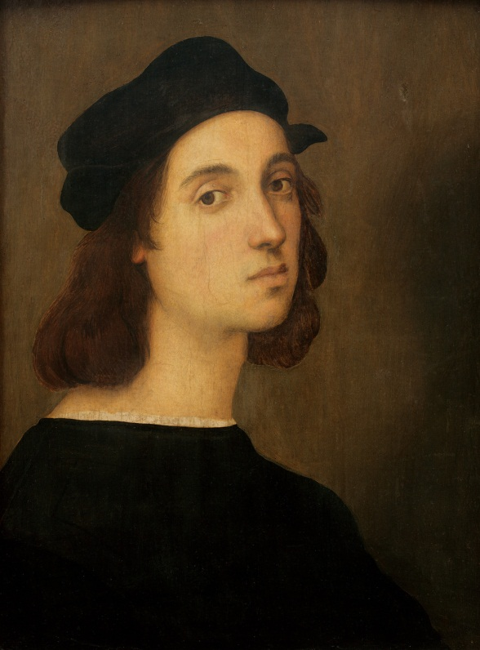
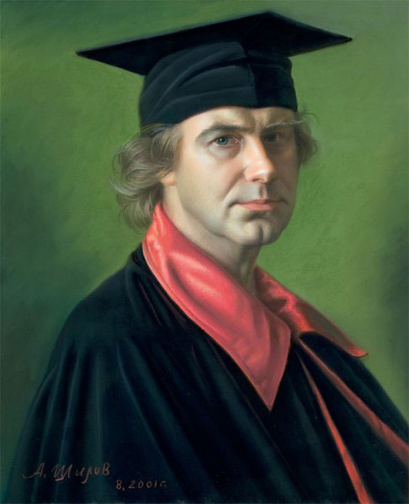
Ожидаемые результаты

Slide 27
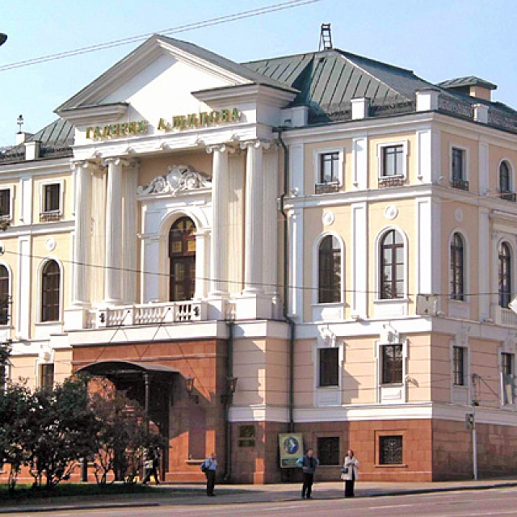
Ожидаемые результаты

Slide 28
Автор шаблона: Носова О. М. учитель МОУ СОШ № 11
Курского муниципального района Ставропольского края
Источники для шаблона
http://www.muzshkola2.znaet.ru/im.xp/052051056052124049049051054051051052051057.html краски
http://img-fotki.yandex.ru/get/6401/153292660.373/0_82308_8a3c5368_XL краски
http://freevector.info/images/vector-paint-brushes.gif кисти
http://www.allfons.ru/pic/201208/1280x1024/allfons.ru-15307.jpg фон

Slide 29
Источники
Слайд – нет ссылок.
Слайд – Автопортрет : http://f11.ifotki.info/org/f97bef775a8b67d41c149edb8f91154f4f149c136009878.jpg
Слайд – Автопортрет : http://vvw.ru/uploads/posts/2010-01/1264878095_shilov10.jpg
слайд – текст: http://fb.ru/article/215273/hudojnik-shilov-aleksandr-biografiya-i-samyie-izvestnyie-rabotyi-prichina-smerti-docheri-hudojnika-aleksandra-shilova#image1004720,
Гагарин: https://allforcreate.ru/wp-content/uploads/2016/02/portret-yuriya-gagarina-765x943.jpg,
Анютины глазки: http://img-fotki.yandex.ru/get/6107/86441892.2b0/0_99cd4_ba7fed97_orig.jpg,
В.В.Путин: https://pp.vk.me/c9810/u41876446/141485383/y_92e50e17.jpg
5. Слайд – текст: https://allforcreate.ru/khudozhnik-shilov, Уборы: https://allforcreate.ru/khudozhnik-shilov
6. Слайд В.Федоркин: http://img0.liveinternet.ru/images/attach/b/3/16/960/16960676_Voininternacionalist_Vasiliy_Fedorkin_1989g.jpg, Участник парада Победы: http://kleinburd.ru/news/wp-content/uploads/2014/05/71214.jpg

Slide 30
Источники
7. Слайд – «Перед венчанием»: http://bogoglasnik.ru/_ph/19/398895833.jpg
8. Слайд – «Чуть помедленнее кони, чуть помедленнее…»: http://img fotki.yandex.ru/get/6107/86441892.2b0/0_99cd2_bba4760c_orig.jpg, Н. Сличенко: http://mp3pm.ru/uploads/images/n/i/k/nikolaj_slichenko_komp_aleksandr_zatsepin.jpg
9. Слайд – «Цветочек розмарин»: http://mtdata.ru/u26/photoACDC/20062588600-0/original.jpg#20062588600, http://www.amshilov.ru/upload/iblock/c4e/c4ecc17a004ba730cb50dd78603b5e44.jpg
10. Слайд - «Не пишут»: https://amshilov.ru/upload/iblock/1c0/1c02fde71609f00b9bcd0da38ace65e8.jpg, «Одна»: https://artchive.ru/res/media/img/oy1200/work/ccf/198000.jpg
11. Слайд – «Виолетта с кошкой»: http://img-fotki.yandex.ru/get/6106/86441892.2b0/0_99cd8_dac96a6c_orig.jpg
«Машенька Шилова»: http://s00.yaplakal.com/pics/pics_original/5/8/2/8220285.jpg
12. Слайд – текст:. http://fb.ru/article/215273/hudojnik-shilov-aleksandr-biografiya-i-samyie-izvestnyie-rabotyi-prichina-smerti-docheri-hudojnika-aleksandra-shilova#image1004732, галерея А.Шилова: https://im0-tub-ru.yandex.net/i?id=2bc23455b5d23a11bc8d1c87e139e4b0-l&n=13
»

Slide 31
Источники
13. Слайд – А.Шилов: http://files.vm.ru/photo/vecherka/2011/12/doc62v3ggr0jnlr0mm2zi_800_480.jpg
14. Слайд – текст: http://fb.ru/article/221436/hudojnik-aleksandr-shilov-biografiya-lichnaya-jizn-tvorchestvo#image1054581
15. Слайд – Автопортрет: https://allforcreate.ru/wp-content/uploads/2016/02/avtoportret.jpg
16. Слайд – см. слайды 4, 5, 10
17. Слайд –Автопортрет: https://allforcreate.ru/khudozhnik-shilov
18, 19, 20 Слайды – ссылок нет.
21. Слайд – сова: http://light-fizika.my1.ru/_si/0/67460.jpg, сова с книгой: https://grad-tchudes.nethouse.ru/static/img/0000/0004/0804/40804930.hmvuafizrp.900x1000.jpg, сова с бантиком: http://previews.123rf.com/images/dedmazay/dedmazay1009/dedmazay100900061/7805007-Brown-owl-on-a-white-background-Stock-Photo.jpg

Slide 32
Источники
26. Слайд – Леонардо: https://upload.wikimedia.org/wikipedia/commons/b/ba/Leonardo_self.jpg, Рафаэль: https://upload.wikimedia.org/wikipedia/commons/6/6a/Selfportrait_of_Raffaelo%2C_Uffizi_Florence.jpg, А. Шилов: http://museum.net.ua/wp-content/uploads/2017/02/%D0%A8%D0%B8%D0%BB%D0%BE%D0%B2_2001.jpg
27 слад – Третьяковка: http://www.mytravelbook.org/object_foto/2016/03/Pamjatnik_Tretjakovu_2.jpg, Галерея: http://um.mos.ru/upload/resize_cache/iblock/c6b/640_640_2/shilov_gallery.jpg

Slide 33
Источники
22. Слайд - познавательная деятельность: http://topkin.ru/wp-content/uploads/2016/10/111.png, опытно-эксперементальная работа: http://293.spb.ru/wp-content/uploads/2015/11/%D0%BB%D0%BE%D0%B3%D0%BE%D1%82%D0%B8%D0%BF.jpg, финиш: http://mokobr.ru/wp-content/uploads/2016/10/%D1%81%D0%BF%D0%BE%D1%80%D1%82-%D1%81%D1%82%D0%B8%D0%BB%D1%8C.jpg
23. Слайд - календарь и часы: https://thumbs.dreamstime.com/z/man-holding-clock-calendar-16496957.jpg, презентация: http://nadezdasorokina.ru/wp-content/uploads/2013/11/0009-004-Vo-vremja-prezentatsii-na-anglijskom-jazyke-vazhno-vydelit-glavnye.jpg
24. Слайд – см. 21. Слайд
25. Слайд – «Джоконда»:http://www.elist10.com/wp-content/uploads/2013/09/The-Mona-Lisa-by-Leonardo-da-Vinci.jpg, «Сикстинская мадонна»: http://www.artwall.ru/files/products/poster_p-37885.jpg, «Моя бабушка»: http://www.museum.ru/imgB.asp?57188

